Slide 1

הצגת הפרויקט
בקורס: "ניתוח מאגרי מידע" 47717
ניתוח ערים בישראל
טל דקלו
שיר שגב
קסם לופו

Slide 2
מוטיבציה לפרויקט
ישראל ממוקמת בראש הרשימה של הארצות המובילות במדדי
העוני ואי-השוויון.
החברה הישראלית היא חברת הטרוגנית, משוסעת, ובעלת מאפיינים דמוגרפיים שונים מאלה של מדינות המערב.
נמצא את הפערים בין ערים שכנות בישראל בתחומים שונים ונחקור כיצד מוצגות ערי ישראל בתקשורת הישראלית.
נושא הפרויקט

Slide 3
האם קיימות ערים שכנות בהן יש פערים משמעותיים בנושאים שונים והאם יש קשר לפילוח האוכלוסייה?
Q1

Slide 4
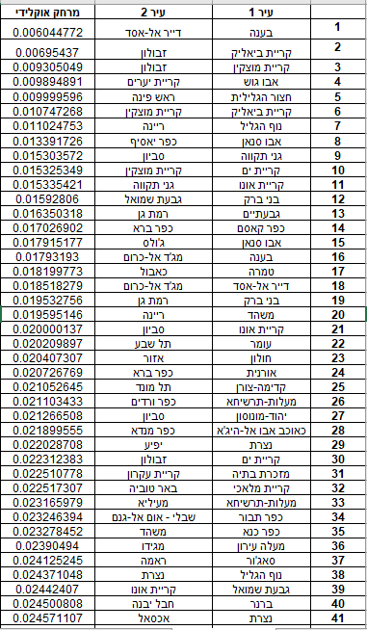
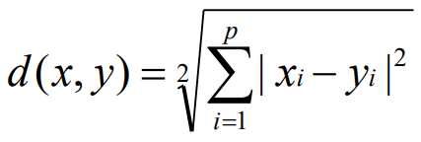
Q1פערים בין ערים שכנות
איסוף ויצירת דאטה
מאגר נתונים על 256 הרשויות המקומיות בישראל.
Google Geocoding API- שליפת הקואורדינטות.
חישוב מרחק אוקלידי בין קואורדינטות הערים.
הגדרת הערים השכנות- מרחק מקסימלי 0.05 (265 זוגות ערים).
Notes:
של הלשכה המרכזית לסטטיסטיקה 2019
להסביר בקצרה על התהליך, אספנו מגוגל API את קורדינאטות של כל הערים
חישוב מרחק אווירי בין כל זוגות הערים
בחרנו להגדיר את המרחק
להסביר למה בחרנו מרחק אוקלידי
קיבלנו מאגר נתונים של 265 זוגות ערים שכנות

Slide 5
באמצעות מאגר הנתונים על הרשויות המקומיות חישבנו לכל זוג ערים הפרשים בין נתונים בנושאים :
אבטלה, חינוך ושכר.

Slide 6
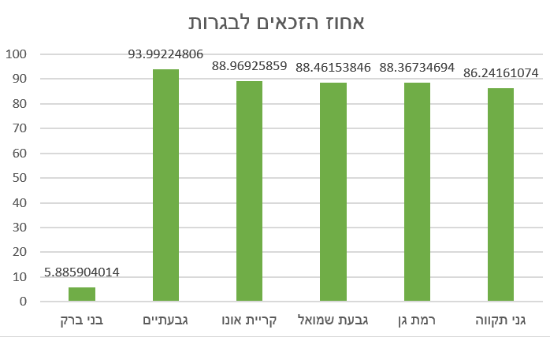
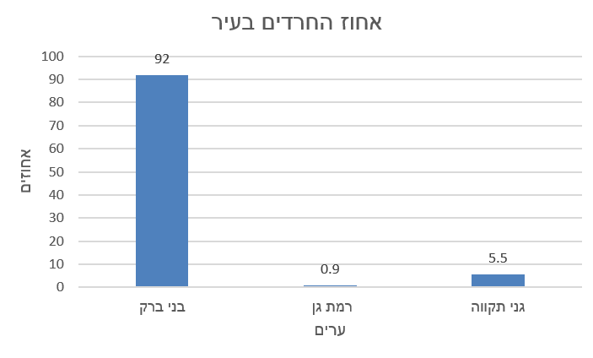
Q1פערים בין ערים שכנות
ממצאים – פערים באחוזי הזכאים לבגרות
בראש טבלת הפערים, בלטה לרעה העיר בני ברק לעומת שכנותיה.

Slide 7
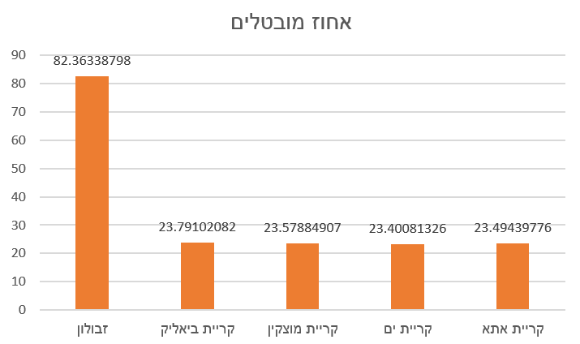
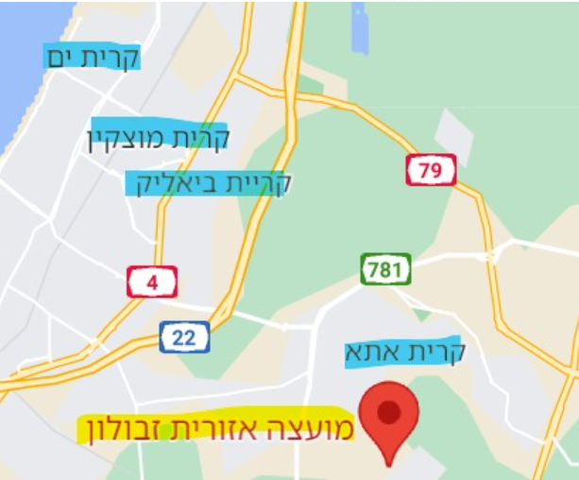
Q1פערים בין ערים שכנות
ממצאים – פערים באחוזי האבטלה
בראש טבלת הפערים, בלטה לרעה המועצה האזורית זבולון לעומת שכנותיה.
זבולון- מועצה אזורית מעורבת (30% ערבים ובדואים).

Slide 8
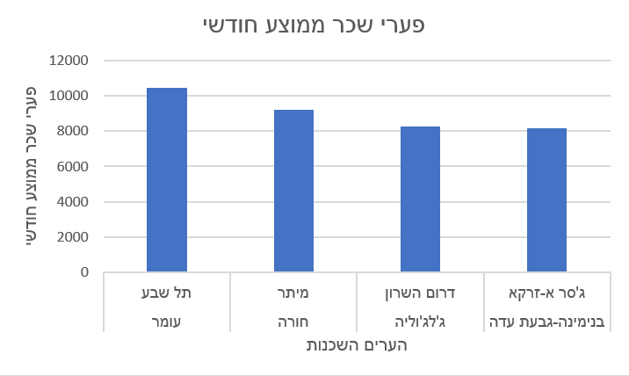
Q1פערים בין ערים שכנות
ממצאים – פערים בשכר הממוצע החודשי
מצאנו כי פערי השכר הגבוהים ביותר היו בין זוגות הערים השכנות הבאות:
ממוצע הפערים
ג'זר א-זרקא, ג'לג'וליה, חורה, תל שבע – ישובים ערבים
בנימינה-גבעת עדה, דרום השרון, מיתר, עומר – ישובים יהודים
Notes:
ערים ערביות- מספר נמוך. ערים יהודיות- מספר גבוה

Slide 9
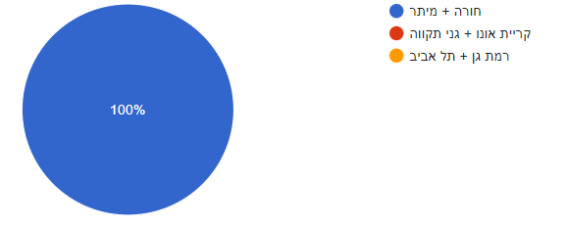
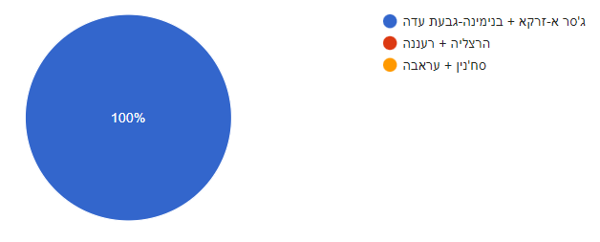
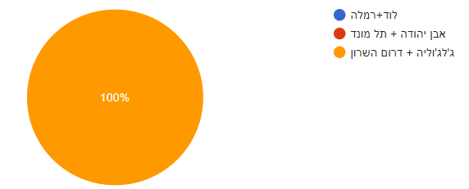
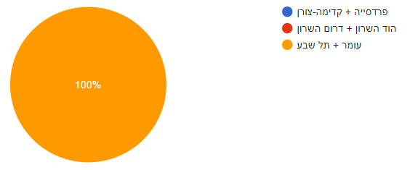
Q1פערים בין ערים שכנות
פערים בשכר החודשי- Reality Check
Notes:
כפי שאתם רואים- הצלחה של 100%!

Slide 10
Q2
מהו מדד הפופולריות של ערי ישראל
בתקשורת הישראלית?

Slide 11
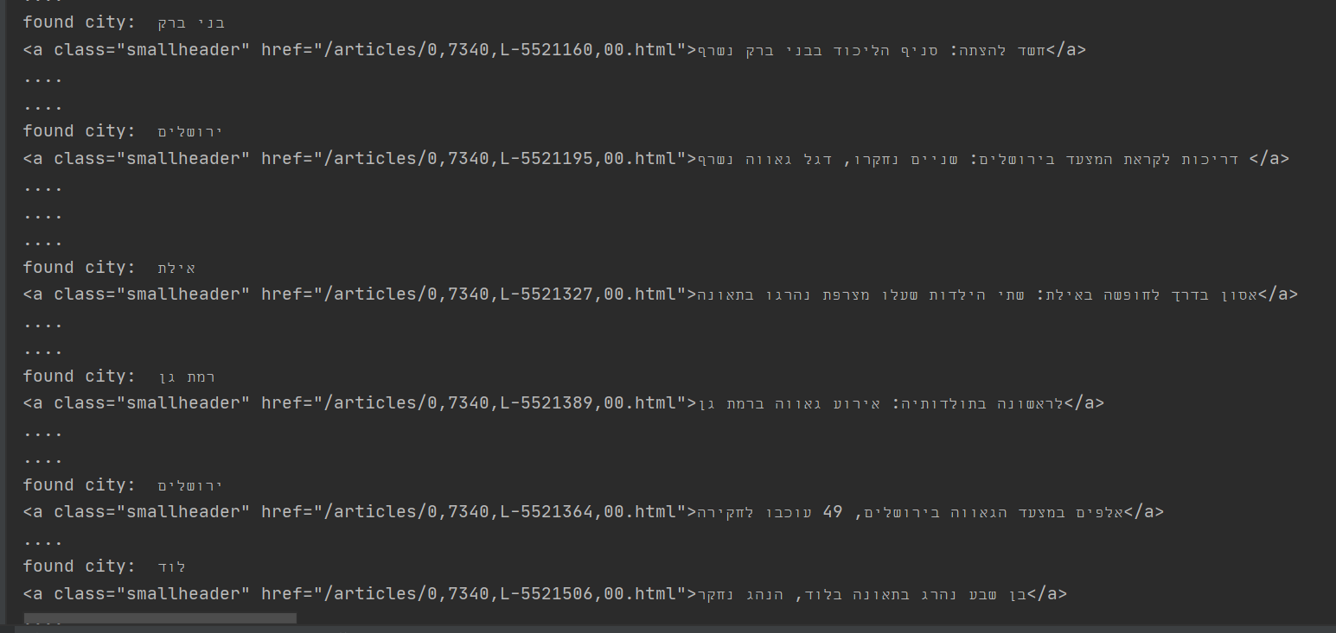
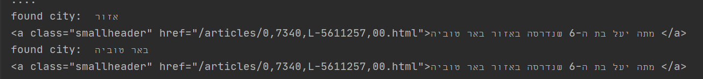
Q2מדד פופולריות
איסוף ויצירת דאטה
Crawling
אתרי החדשות: YNET ו-WALLA.
מיקוד בכתבות משנת 2019.
סיווג הכתבות לפי ערים.
אתגר: שמות דו משמעיים.
Notes:
ערים בעייתיות – אזור, אלעד, תמר ... דו משמעותיות

Slide 12
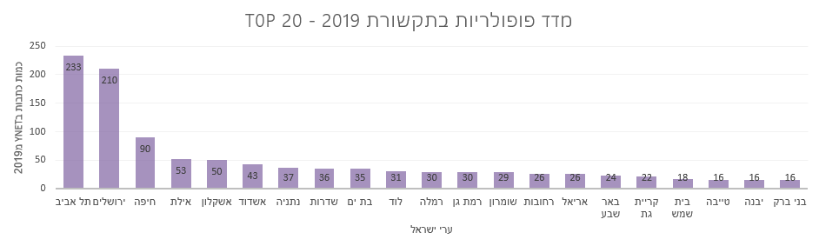
Q2מדד פופולריות

Slide 13
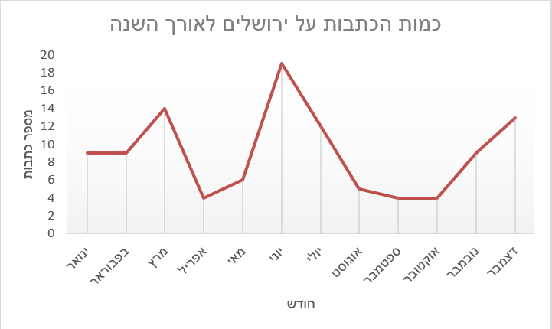
Reality Check
Q2מדד פופולריות
יום ירושלים 2.6.19

Slide 14
האם הפערים שמצאנו משתקפים בתקשורת הישראלית?
Q3

Slide 15
Q3פערים בתקשורת
יצירת הדאטה
Text Analysis
יצירת WordCloud מסך כל הטקסט בכתבות של עיר מסוימת.
המטרה- זיהוי הנושאים החמים המשתקפים בתקשורת בכל עיר.
Notes:
כדי לבדוק שאלה זו, לקחנו את הדאטה של שמות הערים וחיפשנו בכותרות של הכתבות את שמות הערים. יצרנו דאטה שמורכב מסך כל הטקסט בכתבות של עיר מסוימת, וממנו עשינו wordcloud שמבליט לנו את המילים שמוזכרות הכי הרבה, וכך עוזר לנו לזהות את הנושאים החמים ביותר בכל עיר כפי שמשתקפים בתקשורת

Slide 16

Q3פערים בתקשורת
בני ברק בלטה לרעה בתחום החינוך בהשוואה לשכנותיה, ואכן תחום זה מקבל מקום גדול בתקשורת כאשר מוזכרת העיר.
Notes:
כחלק מהמחקר שלנו, לקחנו את העיר בני ברק שבלטה לרעה לעומת שכנותיה בתחום החינוך, ורצינו לראות האם יש קשר בין הפערים שמצאנו לבין צורת הצגתה בתקשורת. יצרנו ענן מילים של כל הכתבות שקשורות לעיר בני ברק והופתענו לגלות שאכן קיים קשר, וניתן לראות בענן המילים, מילים רבות מתחום החינוך (קייטנות מסובסדות, אגף החינוך, להכניס תכנים, תלמודי התורה ועוד), מה שאומר שזה נושא שמקבל מקום מכובד בתקשורת כאשר מוזכרת העיר. אבל האם תחום החינוך מוזכר ככה בכל עיר? יצאנו לבדוק

Slide 17

Q3פערים בתקשורת
Reality Check
מנחשים באיזו עיר מדובר ?
Notes:
אתם יכולים לנחש באיזו עיר מדובר? יפה מאוד! אז כמובן שמדובר בשדרות. קודם כל ניתן לראות בבירור, גם אם ממש תתאמצו ותחפשו, שבעיר הזאת תחום החינוך לא מקבל מספיק מקום בתקשורת, אנחנו גם ערכנו בדיקה בנושא, ורוב האנשים זיהו שמדובר בשדרות, ואם לא אז בעיר אחרת באיזור עוטף עזה. כמובן שיש היגיון לצערנו בזה שרוב הכתבות המדברות על העיר שדרות עוסקות במצב הבטחוני, ועל כן מדובר בריאליטי צ'ק טוב.

Slide 18
קיימים פערים משמעותיים בין ערים בישראל, גם אם הן ערים שכנות.
ברוב המקרים שזיהינו נתון חריג, היו פערים בפילוח האוכלוסייה.
הפערים שמצאנו השתקפו בתקשורת.
סיכום
Notes:
לסיכום נאמר כי זיהינו פערים משמעותיים ומפתיעים בין הערים ברחבי מדינת ישראל, גם אם הן שכנות, וזיהינו כי אין קורלציה בין הקרבה בין ערים לבין הפערים.
כאשר זיהינו פערים משמעותיים בין ערים שכנות בתחום מסוים, ראינו כי ניתן להסביר זאת דרך הפערים בפילוח האוכלוסייה.
הצלחנו לזהות את הפערים בין הערים גם בתקשורת.

Slide 19
תודה רבה על ההקשבה!
Notes:
זהו, תודה רבה על ההקשבה!

